Slide 1
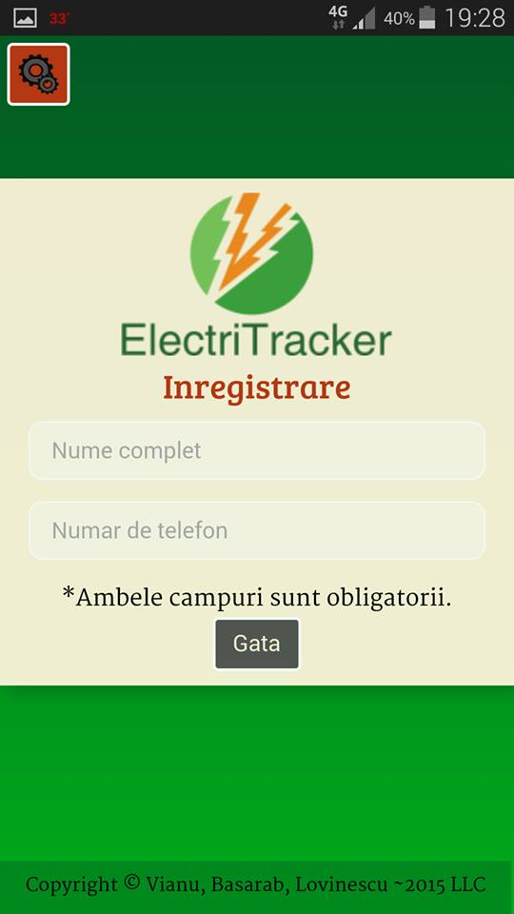
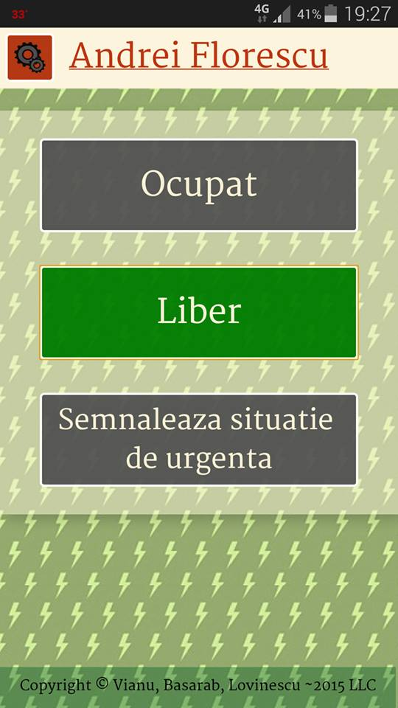
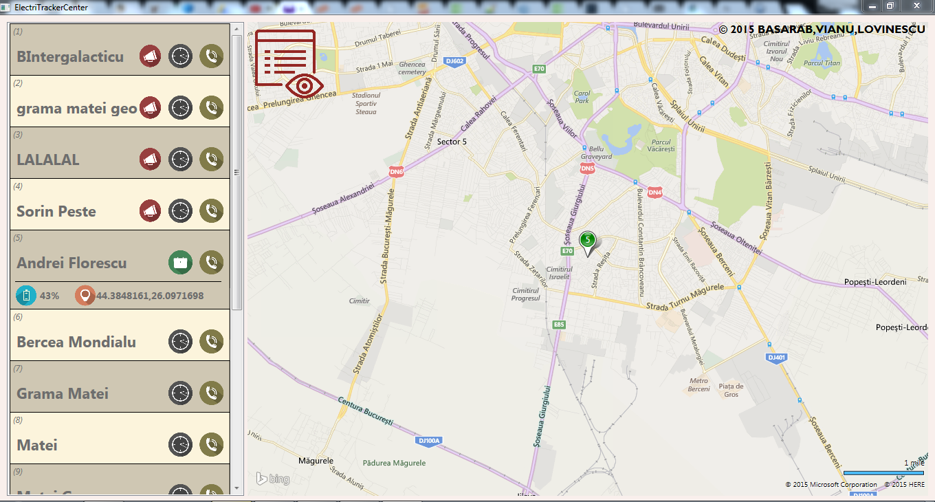
Aplicatie de tracking al angajatilor in timp real, care confera posibilitatea de a avea un center si status al angajatului
Aplicatie centru comanda
Aplicatie pentru smartphone
Angajat

Slide 2
Funcționalități
Poziționare GPS în timp real
Posibilitatea de a marca status-ul (Liber / Ocupat) pentru o repartizare mai eficientă
Posibilitatea de a genera alerte în cazul în care este necesară o oprire a rețelei electrice
Apelare direct din aplicația de monitorizare (necesită Skype®)

